Slide 1

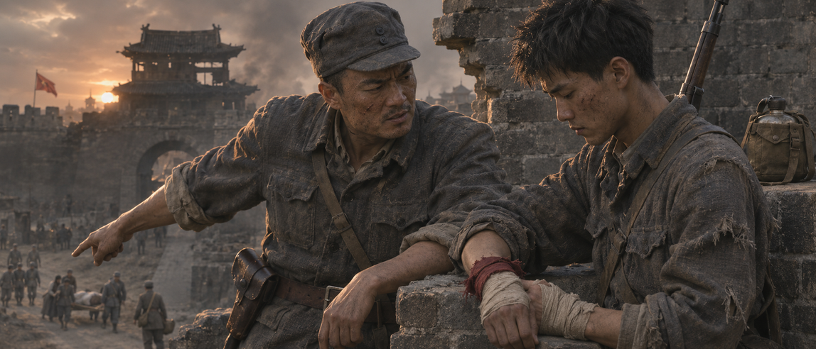
AI媒体课程设计答辩 · 案例分析版
破晓龙城
把四个镜头讲清楚
1-1-01 雨夜翻页 / 空间与运动
从提示词、关键帧，讲到视频与剪辑。
01 宿舍布局与白闪
02 双人视线与右腕红布
03 军装老兵的片尾微动画
1-11-07 城头余晖 / 视线与红布
武琮浩 王珽沣 杨义 / 约6分钟
01 / 14
Notes:
各位老师好，我们的作品是《破晓龙城》。这次主要用课程设计报告中的具体镜头说明制作方法：第一场怎样建立宿舍空间，怎样让白闪前的动作看得清；第十一场怎样用右腕红布承接人物情绪，怎样安排返回现实的转场。最后补充军装老兵的片尾动画。我们会把提示词、对应画面和检查方法放在一起讲。

Slide 2

作品 / 人物与情感
一截红布，改变陈峰理解历史的方式
1-11-07 / 李云龙
“可亮剑，
不是叫弟兄们
白白送命。”
情感落点：记住普通人的牺牲
王根生的红布留在陈峰右腕，把“胜利”与“代价”放进同一画面。
现代：研究历史
战时：经历代价
归来：铭记普通人
陈峰进入架空1945年支线，成为陈小满；红布让人物变化有具体载体。
来源：课程报告3.1、4.1、4.4；12场104镜，含延伸片尾的完整设计时长10:36。
02 / 14
Notes:
故事从现代历史系学生陈峰出发。他进入架空的一九四五年支线，成为陈小满，亲历普通战士的牺牲，回来后重新理解历史。王根生留下的红布就是这条变化的线索。城头这句“不是叫弟兄们白白送命”，把胜利与代价放在一起，让致敬落到具体的人。项目有十二场、一百零四个剧情镜头，含延伸片尾的完整设计时长为十分三十六秒。

Slide 3
团队 / 以1-11-07为交接样例
三人怎样交付同一个镜头
分工沿用已确认的拟定方案，姓名与职责均可直接修改。
武琮浩
确定“看见红布后，语气沉下来”
选题 · 剧本 · 统筹
交付：台词、人物情绪、时长要求 / ChatGPT梳理，豆包复核口吻
王珽沣
把情绪落成6秒执行卡与双人构图
分镜 · 角色 · 关键帧
交付：TXT、角色参考、PNG / 图像生成后核对右腕红布与站位
杨义
保留眼神与呼吸，独立处理对白
视频 · 剪辑 · 声音
交付：镜头片段、配音与成片 / Seedance 2.0图生视频，剪映合成
交接依据：同一镜号关联台词、提示词、关键帧和片段；未填写个人工作量百分比。
03 / 14
Notes:
分工先按拟定方案展示。武琮浩负责选题、剧本和统筹，例如确定看见红布后语气沉下来的情绪，使用ChatGPT梳理、豆包复核人物口吻。王珽沣把它转成六秒执行卡、角色参考和关键帧，重点核对站位与右腕红布。杨义负责Seedance二点零图生视频，以及剪映中的对白、声音和成片合成。三人用同一镜号交接文件，分工文字留作后续修改。

Slide 4
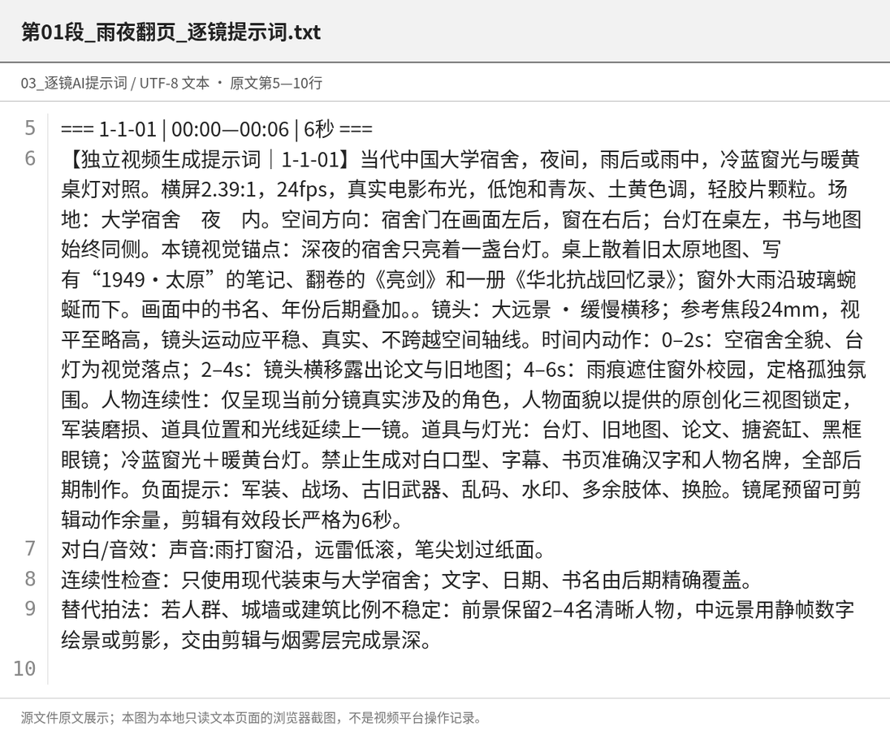
案例A / 第一场“雨夜翻页” / 报告4.2
先把35秒，拆成五个能执行的镜头
01 / 6秒 建立雨夜宿舍
02 / 7秒 喝冷茶、揉眼
03 / 5秒 研究草图特写
04 / 10秒 雷声、惊起、白光
05 / 7秒 纸角翻起、心跳
先写时代与空间，再写动作节拍。
声音单列，书名与年份留给后期。
报告图8：逐镜提示词TXT原文截图，不是平台生成记录。
来源：课程报告表3及图8；第01段_雨夜翻页_逐镜提示词.txt。
04 / 14
Notes:
第一场共三十五秒。建立空间用六秒，喝茶揉眼用七秒，资料特写五秒，雷光穿越十秒，最后空镜七秒。左边是报告里的原始TXT截图，可以看到空间方向、动作、声音和负向限制分开记录。这样生成时不需要重新猜剧情，也不会把全部动作压进一段提示词。准确的年份、书名和字幕统一交给后期。

Slide 5

案例A / 1-1-01 / 关键帧分析
用三处锚点，锁住宿舍
右后雨窗 / 冷蓝环境光
1
2
暖黄台灯 / 桌面视觉落点
3
提示词摘要：当代雨夜＋固定桌面布局＋冷暖光对照；旧地图和书页留白，准确文字后期加。
报告图11原图＋本轮原生批注。可核对布局与光线；静帧不证明后续视频稳定。
05 / 14
Notes:
这是第一场第一镜的原始关键帧。我们把右后方雨窗、暖黄台灯和旧书地图作为三个锚点：窗光建立夜间冷色环境，台灯把注意力落到桌面，书和地图交代陈峰的研究行为。提示词同时限定现代宿舍、固定桌面布局和冷暖光关系。图上能核对这些静态信息，但书名年份需要另叠，后续运动是否稳定也要另外检查。

Slide 6
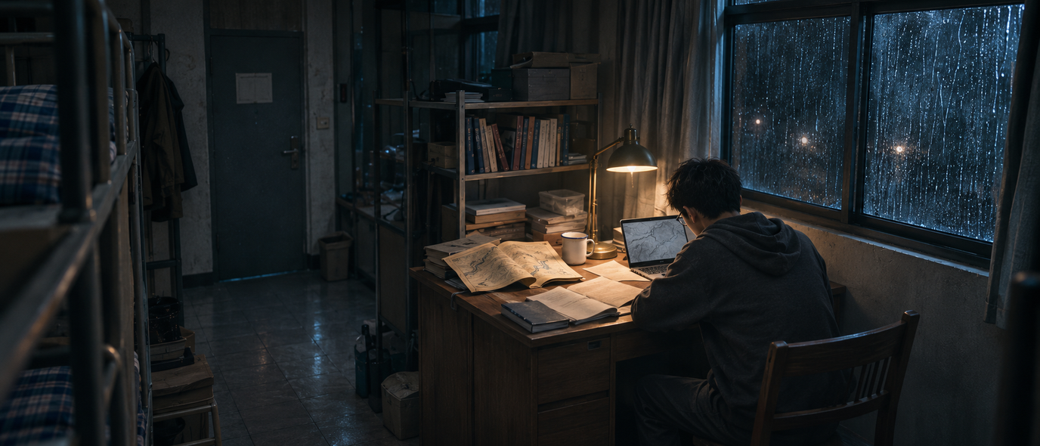
案例A / 1-1-01 / Seedance 2.0图生视频方案
横移失稳时，先减少运动
基线节拍
0—2秒 建立宿舍
2—4秒 露出旧书地图
4—6秒 停留雨窗
检查：台灯位移、书页扭曲、
新增人物或军装。
输入：审核后的关键帧；剪辑取6秒有效段。
基线：缓慢横移
如漂移：减小横移
仍失败：静帧轻推
先确认空间关系能持续稳定。
保留雨痕与光变，不加新细节。
配独立雨声，保住6秒叙事功能。
报告4.5复现与回退方案；真实前后视频帧、平台参数待补，不把条件分支当作已发生的运行结果。
06 / 14
Notes:
图生视频按六秒有效段组织：前两秒建立宿舍，中间两秒露出旧书地图，后两秒停在雨窗。验收重点不是运动越大越好，而是台灯有没有移动、书页有没有扭曲、是否新增人物或军装。报告给出的回退方法是：如果结构漂移，先减小横移，只保留雨痕与光变；仍失败，就用稳定静帧轻推并配独立雨声。这是复现方案，真实前后视频帧和平台参数仍需补入。

Slide 7
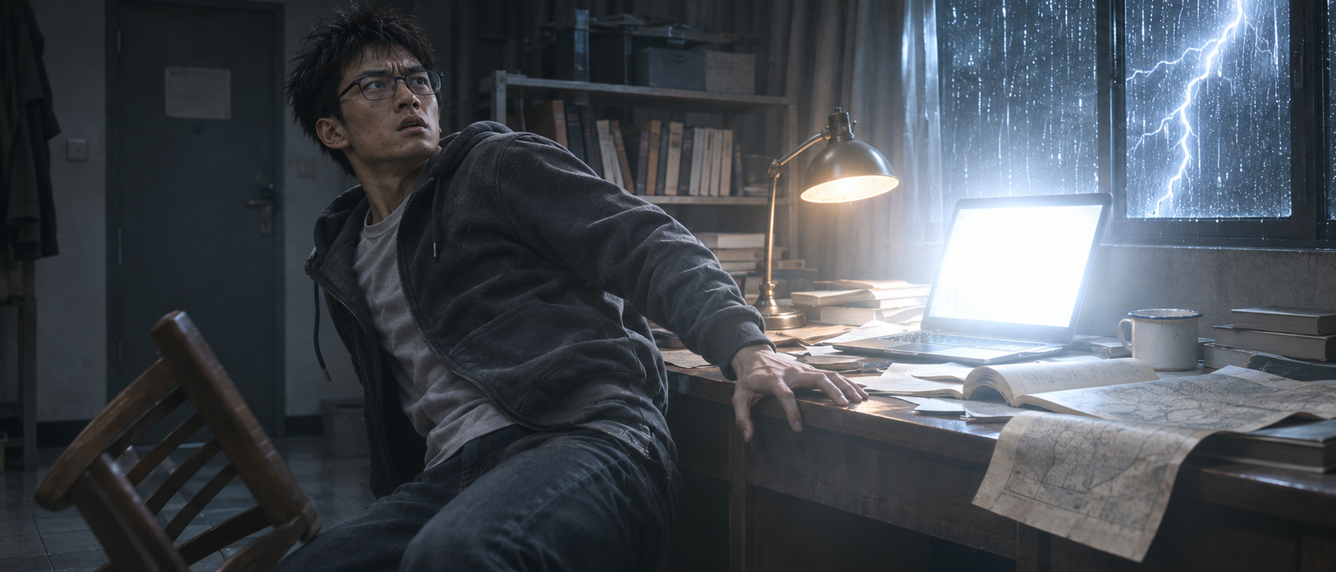
案例A / 1-1-04 / 报告图12
白光不能先把动作抹掉
必须看清的三件事
01 陈峰惊起
02 椅子偏倒
03 白光开始扩散
首帧保留动作结构，
整片白光放到后段。
现有关键帧：人物、偏倒椅子与亮屏仍可辨识。
10秒有效段：雷声触发 → 惊起与失衡 → 白光吞没；字幕、书名、年份在后期准确叠加。
分析依据：报告4.4、4.6。静帧是动作起点，转场过程需由视频与后期完成。
07 / 14
Notes:
第一场第四镜负责穿越。现图里仍看得见陈峰惊起、椅子偏倒和发白的屏幕，这些结构比一张完全过曝的图更有用。十秒有效段应让观众先听到雷声，再看见人物失衡，最后才让白光吞没宿舍。否则观众只看到特效，不知道角色发生了什么。静帧保留起点，转场过程和准确文字由视频与后期分别处理。

Slide 8
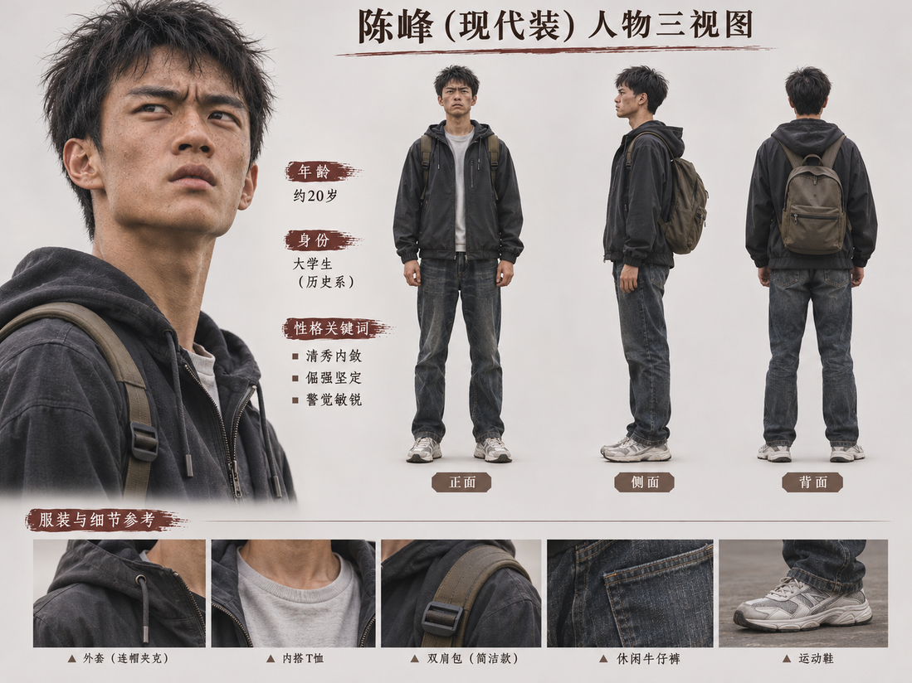

角色资产 / 报告4.3
同一张脸，分清两套时代造型
现代：黑框眼镜、灰卫衣、短碎发。
战时：灰布军装、绑腿、布鞋、疲惫与尘土。
身份特征保持；时代信息改变。每镜分别核对脸、服装和道具，不能只写一个角色名。
原始三视图完整展示；参考图不等于一致性已验证。角色别名统一：魏大勇＝和尚。
08 / 14
Notes:
陈峰跨越两个时代，需要两套参考，而不是只输入角色名。现代版使用眼镜、灰卫衣和短碎发；战时版改变为灰布军装、绑腿、布鞋和尘土状态。身份特征要延续，时代信息要改变，每镜都分别检查脸、服装和道具。三视图是约束输入，不代表相邻镜头一定不会换脸。别名也要统一，例如魏大勇就是和尚，避免模型误分成两个人。

Slide 9

案例B / 1-11-07 / 报告图13
红布必须是叙事焦点
城下担架 / 让牺牲具体可见
陈峰右腕 / 不能镜像换侧
静帧可见：双人、红布、城下伤员。
视频验收：视线先落红布，陈峰低头。
左侧人物手势朝城下，不能证明完整视线动作。
面孔、站位、腕带与傍晚光线要逐帧核对。
原图＋本轮批注；区分“静帧已呈现的元素”与“视频仍须完成的动作”。
09 / 14
Notes:
第十一场第七镜的难点是双人关系。原图里能够看见陈峰右腕的红布，左侧人物朝城下示意，背景也有担架和伤员，代价因此有了具体对象。但这张静帧不能证明“先看向红布，再沉默”的完整动作。视频验收还要检查视线落点、两人面孔、站位和腕带是否持续稳定，同时保护傍晚的光线，不把它变成清晨。

Slide 10
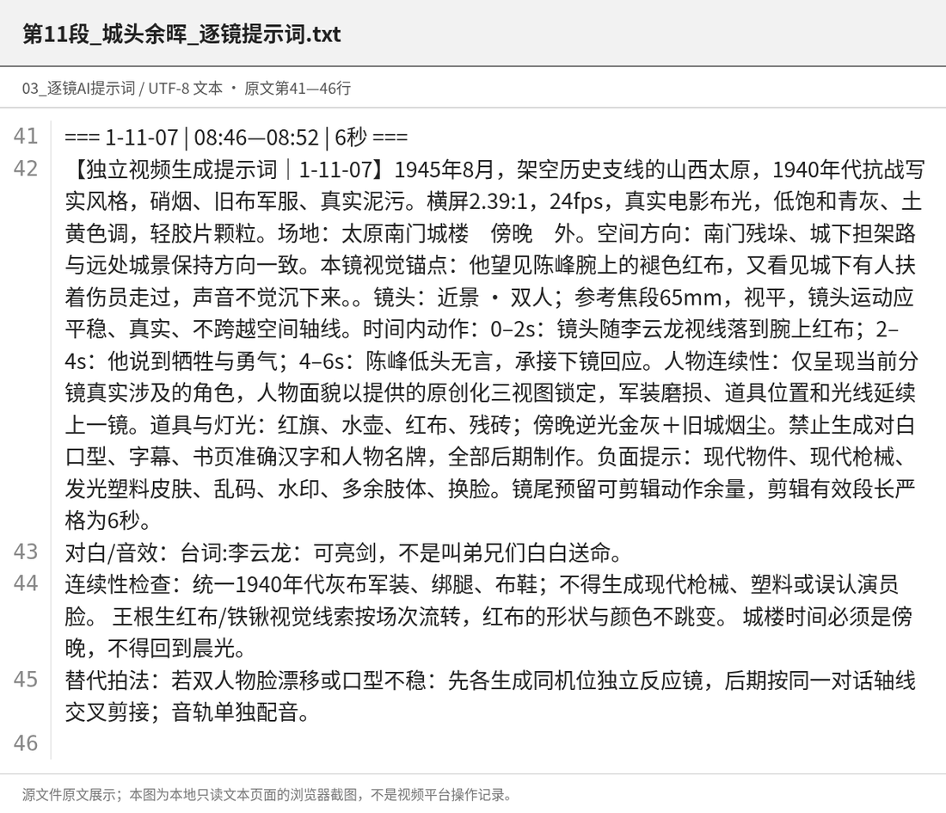
案例B / 1-11-07 / 提示词拆解与视频回退
把一句台词，拆成六秒表演
可复制的关键约束 / 报告4.5摘要
两人保持站位，视线先落向右腕红布；
固定或极小推镜，傍晚逆光不变，
不生成对白口型。
0—2秒
2—4秒
4—6秒
看向红布
对白承接
低头沉默
对白后期独立配音，不让视频同时承担准确口型。
如果换脸、红布漂移或手部变形：
先减抬头和手臂动作，只留眼神、呼吸。
仍失败 → 同轴反应镜＋红布特写。
报告图10：TXT原文，含节拍、声音与替代拍法。
优化逻辑来自报告；实际生成次数、失败视频帧和优化结果未提供，待真实记录验证。
10 / 14
Notes:
左边TXT原文把六秒分成三拍：先关注红布，再承接关于牺牲的台词，最后让陈峰低头无言。右边把关键约束提炼出来：两人不换位，固定或极小幅推镜，傍晚逆光不变，不生成对白口型。如果换脸、腕带漂移或手部变形，就先减少抬头和手臂动作；仍然不稳，改用同轴反应镜和红布特写，台词放到独立音轨。这里说明修改依据，不把尚未提供的视频当成实测优化结果。

Slide 11
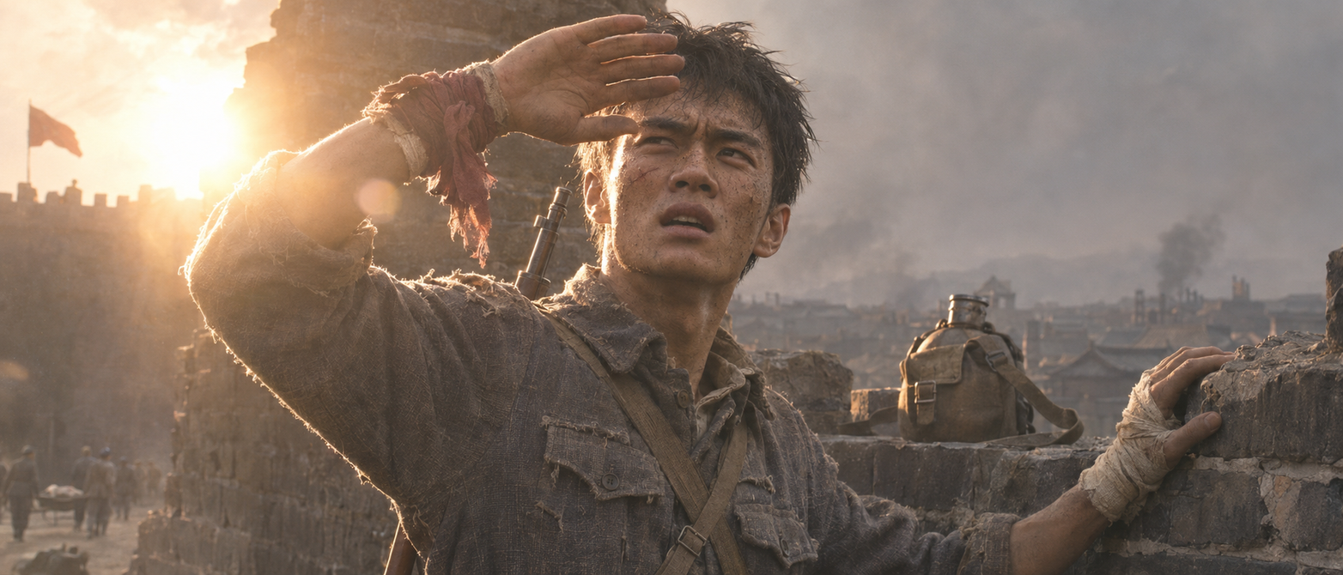
案例B / 1-11-10 / 报告图14
先看清红布，再进入白光
0—3秒 / 起
斜阳越过垛口
3—6秒 / 承
抬右手，红布可见
6—9秒 / 转
渐白，全声抽空
首帧保留：面孔、右手、腕带位置。
心跳接回现代场景。
光源是当日傍晚，不能生成成翌日清晨。
分工边界：图像保住动作结构；视频完成抬手；剪辑完成过曝、声音抽空与场景衔接。
报告4.4、4.6与第11段TXT；9秒含转场，不另加空秒。这里展示设计节拍，不冒充视频取帧。
11 / 14
Notes:
第十一场第十镜是返回现实的转场。前三秒让夕光越过垛口，三到六秒抬右手遮光，让红布最后清楚出现，六到九秒才渐白并抽空声音，以心跳衔接现代。现有图保留了面孔、右手和腕带所在位置，适合作为动作结构的说明。图像、视频与后期各承担一部分，不能在第一帧就把人物全部抹白。九秒已经包含转场，不另加空秒。

Slide 12

案例C / E03“致敬守护者” / 报告4.7
老兵动得越少，致敬越清楚
固定项 / 优先保护
面孔与搀扶接触
勋章数量、文案字形
静态遮罩或独立图层保护。
只允许 / 6秒微动作
呼吸、衣角、树叶轻动。
不走位、不转身、不加勋章。
军装＋勋章＋搀扶：当代退伍老兵，非王根生生还。
如不稳 → 仅环境微动＋后期轻推。
坚守 → 欢庆 → 致敬 → 传承 → 安宁 → 铭记
E01—E06 / 6镜×6秒
片尾各镜使用各自首帧，镜间硬切；不让模型在六个场景间自动变形过渡。
12 / 14
Notes:
延伸片尾第三镜采用穿军装、佩勋章的退伍老兵，象征当代守护者，不表示王根生生还。六秒动画只保留呼吸、衣角和树叶轻动，不走位、不转身、不新增勋章。面孔、搀扶接触、勋章和中文需要保护；如果不稳定，就只做环境微动和后期轻推。六个片尾镜头从坚守、欢庆走向致敬、传承、安宁和铭记，各用自己的首帧，镜间硬切，不自动变形过渡。

Slide 13
后期 / 从报告4.6落实声画分工
两次白闪，形成一次情感回环
第一场 / 进入战时线
声音：雨声、远雷、键盘
画面：雷光 → 人物惊起 → 白光
→ 抽走雨雷，保留耳鸣与心跳
第十一场 / 返回现实
声音：风、欢呼、低声哭泣
画面：傍晚逆光 → 右腕红布 → 渐白
→ 抽空人声，心跳接回现实
剪映：按镜号排画面 / 对白、环境、音乐分轨 / 书名、年份、字幕独立叠加。
592秒剧情＋8秒说明＋36秒延伸片尾＝10分36秒
原片尾说明09:52—10:00；延伸片尾10:00—10:36。此为设计闭合时长，实际导出信息待补。
原生声画关系示意，不是剪辑软件截图；白闪计入对应镜头，片尾转场计入各自6秒。
13 / 14
Notes:
后期要把镜头接成情绪。第一场从雨、远雷和键盘进入雷光，再抽走雨雷，留下耳鸣心跳；第十一场从风、欢呼和低声哭泣，进入红布和渐白，再抽空人声接回现实。剪映中按镜号排画面，对白、环境、音乐分轨，准确文字独立叠加。总时长的设计口径是五百九十二秒剧情、八秒说明、三十六秒延伸片尾，共十分三十六秒，实际导出数据还需用成品信息核对。

Slide 14

成果与不足 / 回到可核对的制作证据
现有证据到哪里，答辩就讲到哪里
已有文件
剧本、TXT、角色参考与关键帧
本次能说明
输入约束、修改理由与回退方法
静帧不能证明整段视频已逐帧通过。
记住普通人，珍惜今天的和平。
待补证据 / 已留可编辑空间
真实前后帧、参数与导出信息
观看完整成片 →
保持镜号一致，才能复盘每一次修改。
武琮浩 王珽沣 杨义 / 谢谢老师，欢迎提问。
14 / 14
Notes:
现在能够展示的成果是剧本、TXT提示词、角色参考、关键帧和片尾图，也能够说明每个案例的输入约束、修改理由和失败回退。真实视频前后帧、平台参数与导出信息还需要补齐，不能凭静帧声称视频已经逐帧通过。我们的创作落点始终是通过红布这样的细节，记住普通人的付出，珍惜今天的和平。右侧链接可以打开完整成片，谢谢老师，欢迎提问。

